Slide 1
Attività INFN Bari
L.Magaletti, V.Paticchio— 10 Marzo 2025

Slide 2
Outline
Strumentazione utilizzata
Metodo di misura
Stato delle attività

Slide 3
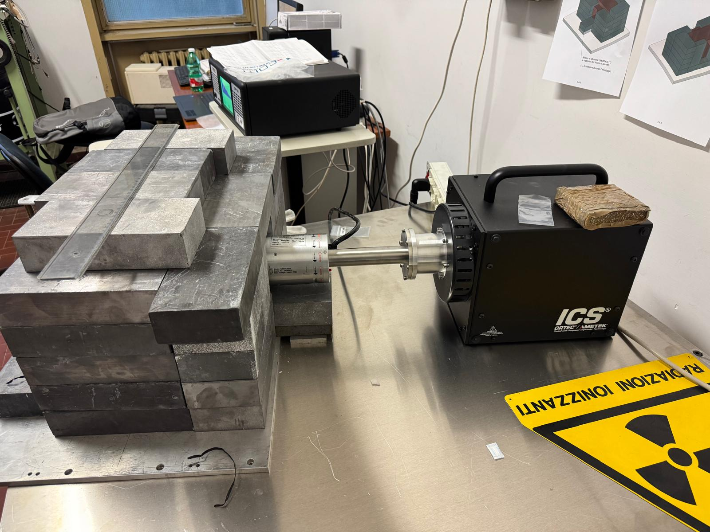
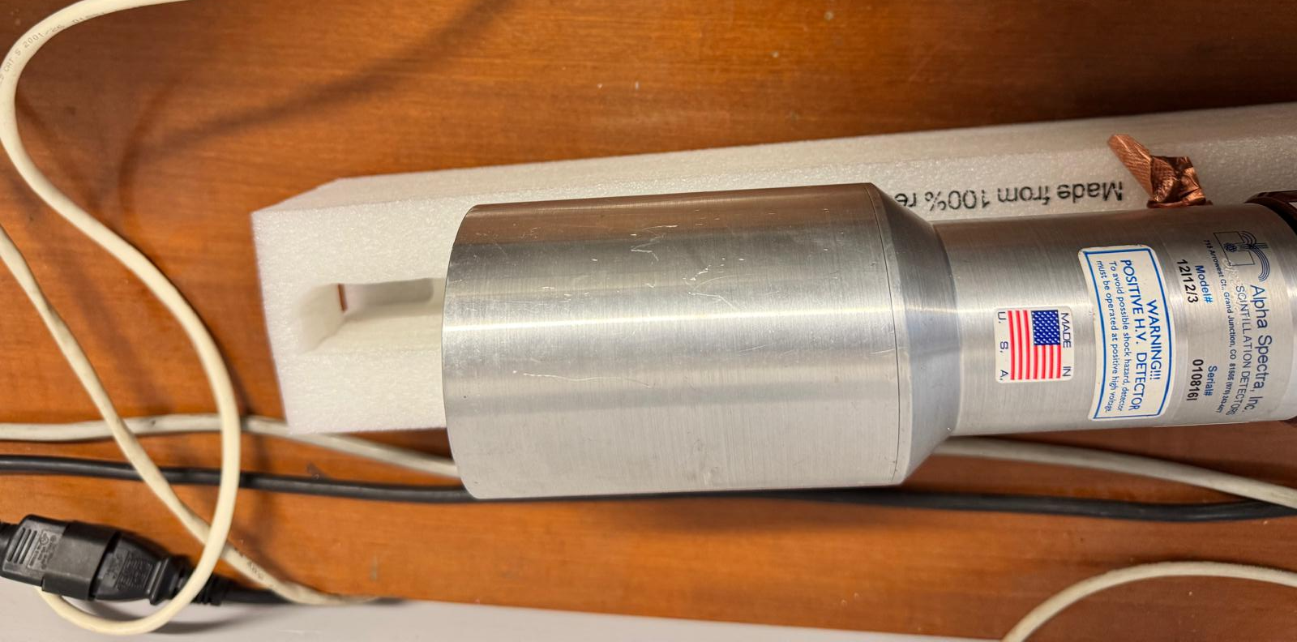
Strumentazione utilizzata
Campionatore
HPGe con sistema di raffreddamento ICS
NaI1 $2×2$ posizionato sul tetto del laboratorio
NaI2 $3×3$ in laboratorio

Slide 4
Metodologia di misura
Filtro nel campionatore
Time dependent: 7 step da 24 ore da 100 l/min
NaI1 e NaI2 in presa dati contemporanea assieme al campionatore
Time dependent: job control via GammaVision: 8 step al giorno da 3 ore ciascuna per una settimana
Scopo: Misura del campionatore integrata su 7 giorni. Con NaI è possibile individuare la finestra temporale esatta nel caso in cui si trovino elementi sospetti dopo l’analisi con HPGe
Filtro in HPGe entro 10 minuti dalla fine del ciclo nel campionatore
Il filtro viene piegato (piegato in due lungo il lato corto e successivamente in tre lungo il lato lungo) e posizionato sul germanio
Simulazione di accettanza, riassorbimento ed efficienza del rivelatore con software ANGLE

Slide 5
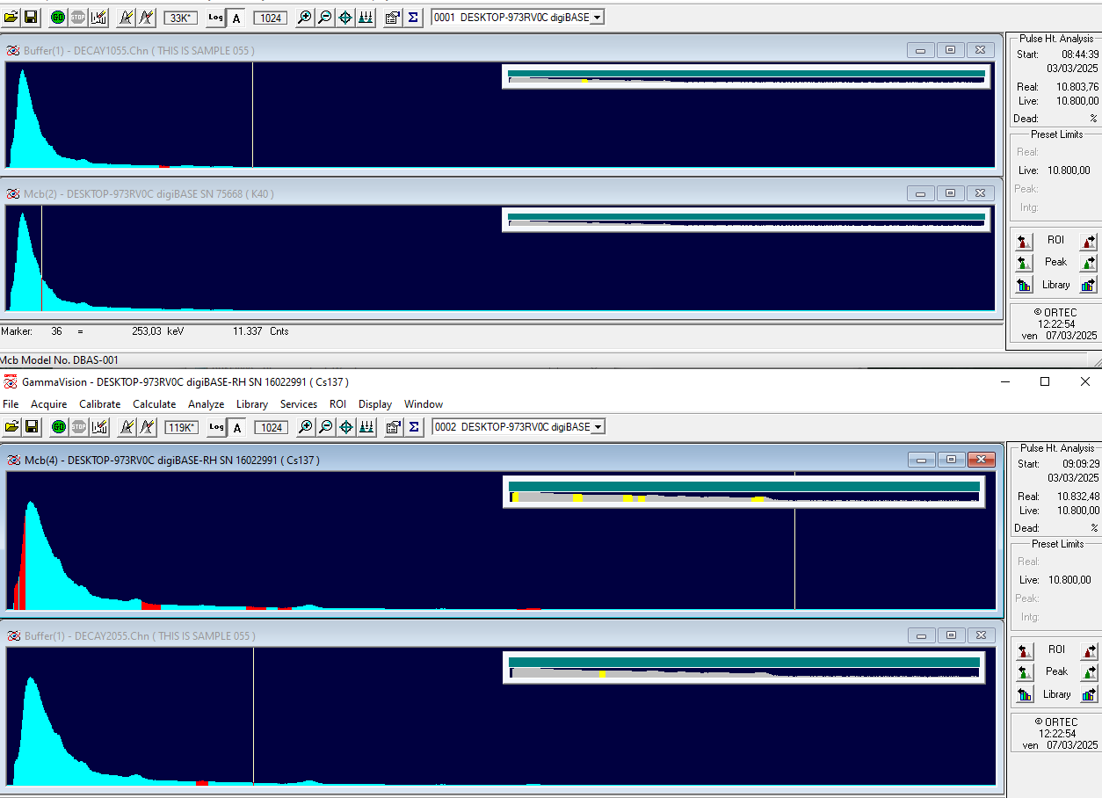
Risultati
NaI1 $2×2$ posizionato sul tetto del laboratorio
NaI2 $3×3$ in laboratorio

Slide 6
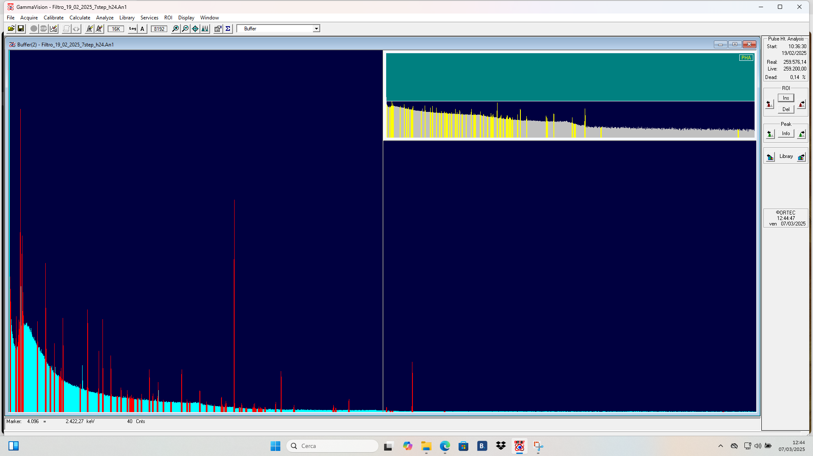
Risultati

Slide 7
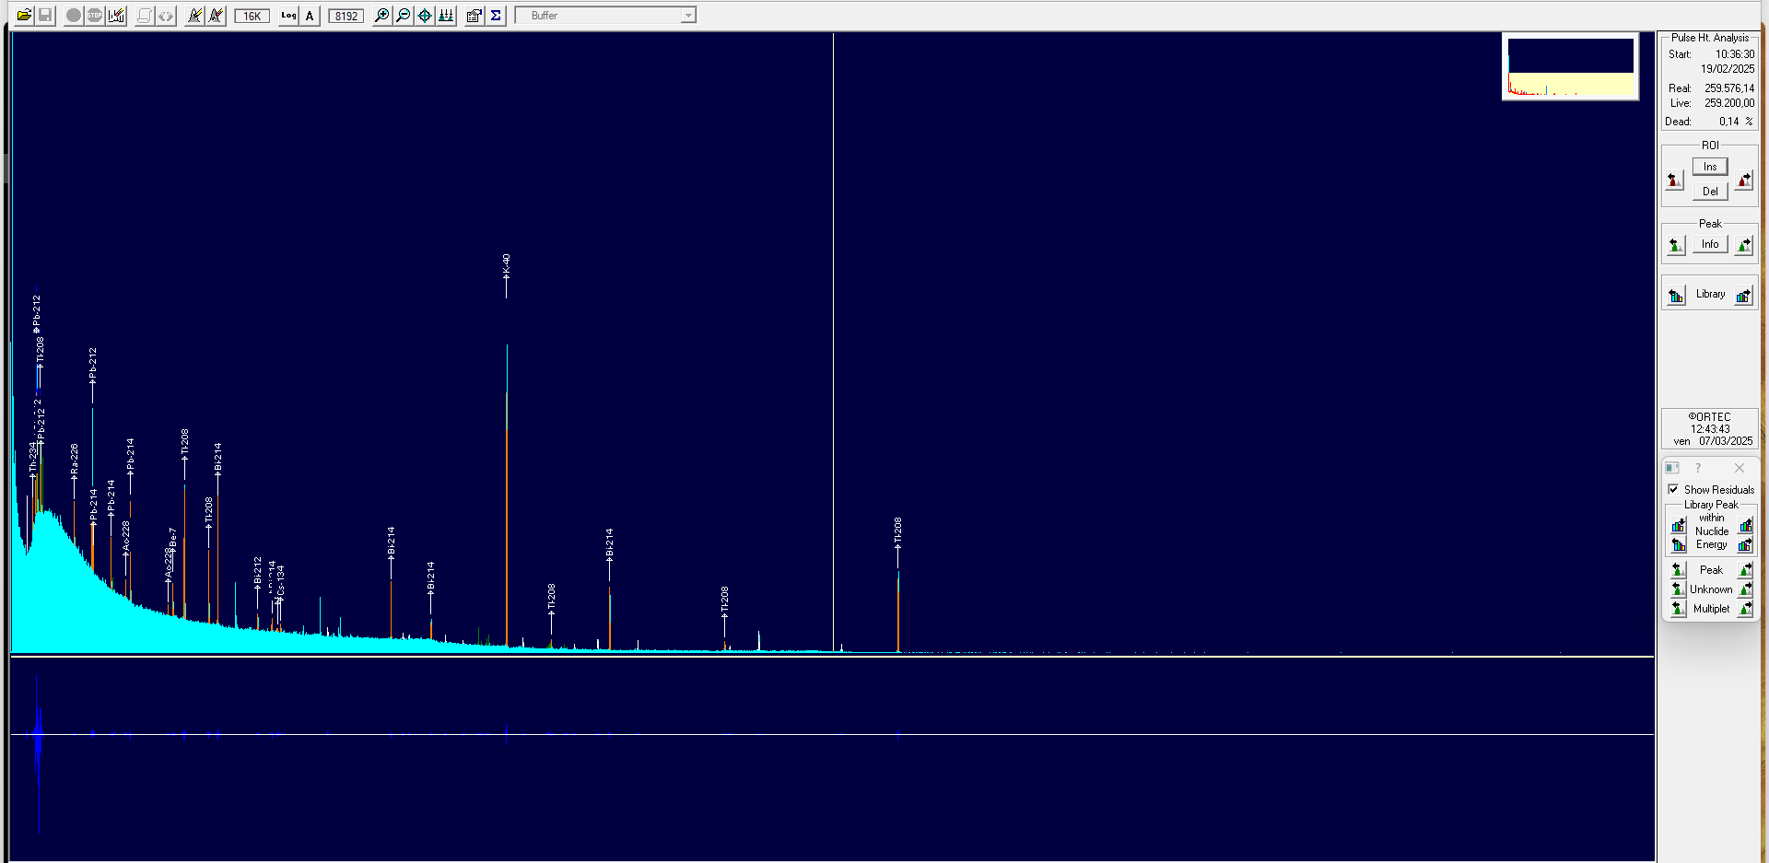
Analisi

Slide 8
Dettagli sull’analisi dei campioni
Analisi dati via GammaVision:
MDA Type: RISO MDA
Analysis Method: WAN32 Analysis
Libreria: Libreria dei radionuclidi naturali
Correzioni: efficienza ed accettanza del rivelatore e riassorbimento della radiazione da parte del campione sono stati simulati con il software ANGLE

Slide 9
Stato di avanzamento del laboratorio
Aggiornamento del firmware del campionatore installato con successo.
Avviata la procedura per connessione WiFi alla rete interna INFN del dipartimento di Fisica.
Il laboratorio è pronto per coordinarsi con le altre sezioni per uniformare il metodo di misura.

